Slide 1



Страновой офис ЮНИСЕФ в Казахстане
Навыки для девочек:
Программа по разработке наноспутников

Slide 2
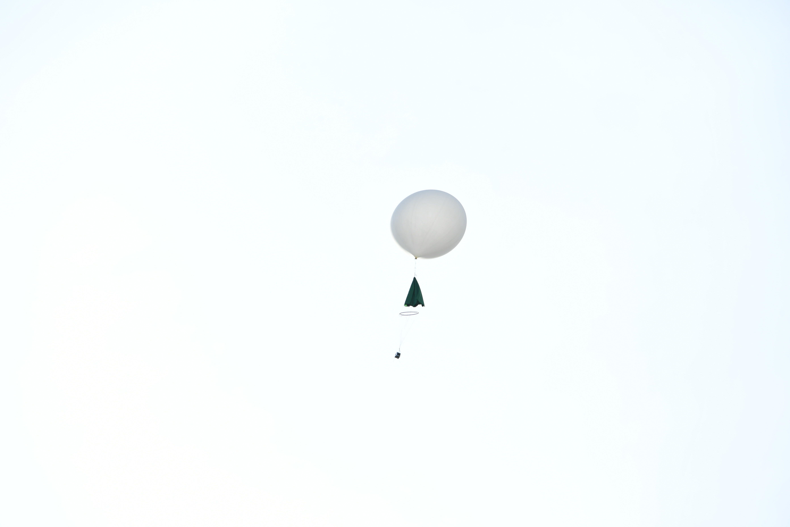
Запусти свою мечту: Образовательная программа по разработке наноспутников UniSat для девочек (UNEPG)
UNEPG является совместным проектом ЮНИСЕФ Казахстан и Казахского национального университета имени аль-Фараби

Slide 3
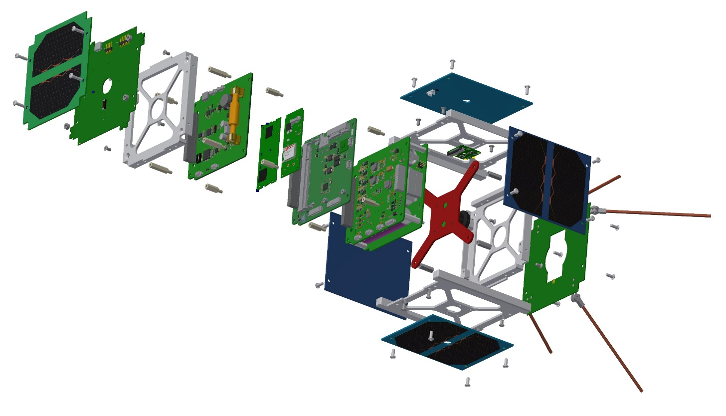


Лекция 2: Проектирование печатной платы бортового компьютера
Проект Astro Pi
Введение в коммуникацию I2C
Планирование и проектирование OBC на основе RPi
Проектирование прототипа OBC с использованием Fritzing
Проектирование печатной платы OBC с помощью KiCad
Печатные платы (PCB) на UniSat
kaznu.kz
sciencepark.kz
Notes:
В предыдущей лекции мы узнали об OBC, его аппаратных компонентах и основных функциях. В начале этой лекции мы познакомимся с проектом Astro-Pi, а затем познакомимся с одним из самых популярных аппаратных интерфейсов связи под названием I2C, затем мы познакомим вас с процессом планирования и проектирования печатной платы, а в конце мы разработаем простейшую печатную плату OBC, используя Fritzing и KiCad.

Slide 4
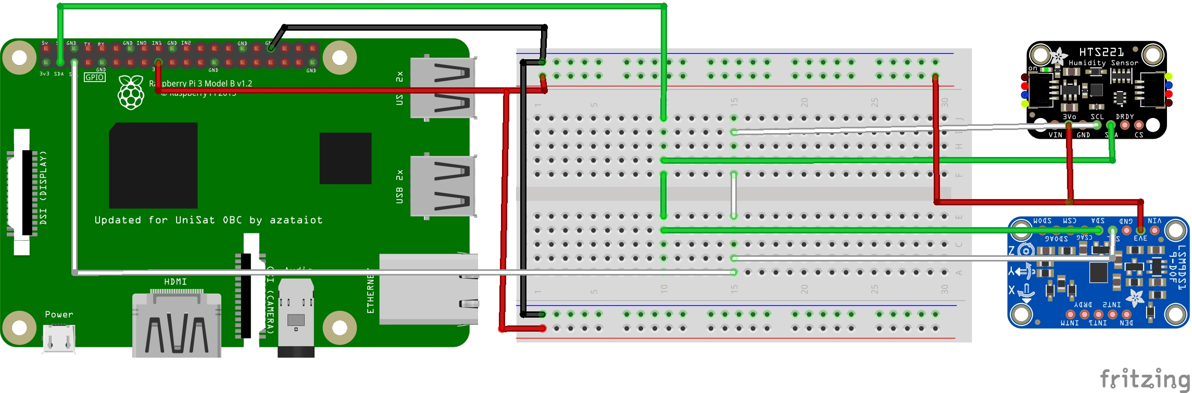
Лекция 2: Проектирование печатной платы бортового компьютера
The Astro Pi Project
Introduction to the I2C Communication
Planning and Designing a RPi based OBC
Designing the OBC Prototype Using Fritzing
Designing the OBC PCB using KiCad
Проектирование печатной платы с помощью Fritzing
kaznu.kz
sciencepark.kz
Notes:
В предыдущей лекции мы узнали об OBC, его аппаратных компонентах и основных функциях. В начале этой лекции мы познакомимся с проектом Astro-Pi, а затем познакомимся с одним из самых популярных аппаратных интерфейсов связи под названием I2C, затем мы познакомим вас с процессом планирования и проектирования печатной платы, а в конце мы разработаем простейшую печатную плату OBC, используя Fritzing и KiCad.

Slide 5
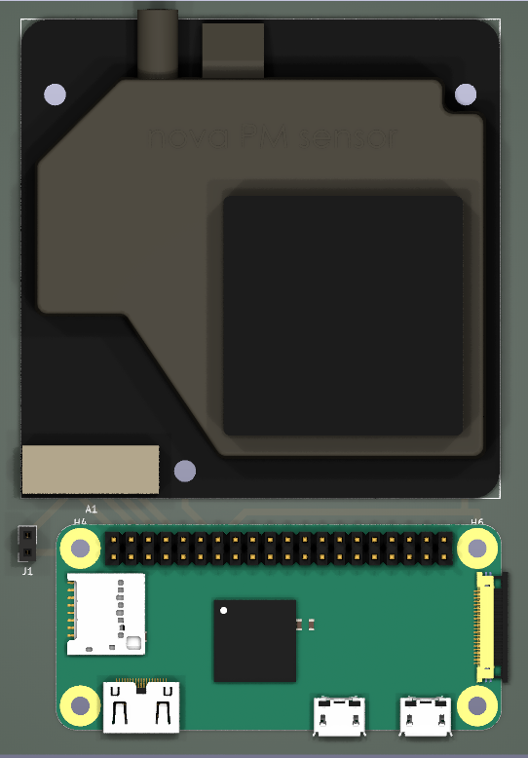
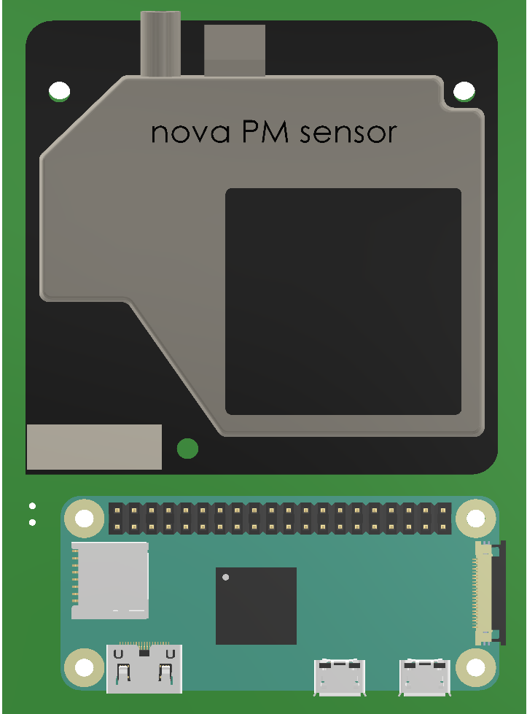
Лекция 2: Проектирование печатной платы бортового компьютера
Проектирование печатной платы с помощью KiCad
kaznu.kz
sciencepark.kz
Notes:
В предыдущей лекции мы узнали об OBC, его аппаратных компонентах и основных функциях. В начале этой лекции мы познакомимся с проектом Astro-Pi, а затем познакомимся с одним из самых популярных аппаратных интерфейсов связи под названием I2C, затем мы познакомим вас с процессом планирования и проектирования печатной платы, а в конце мы разработаем простейшую печатную плату OBC, используя Fritzing и KiCad.

Slide 6
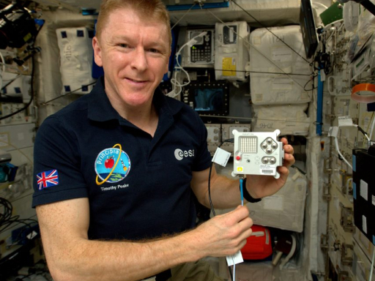
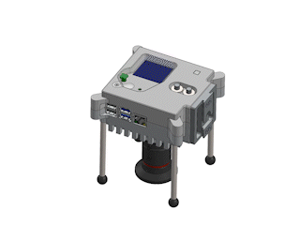
1. Astro Pi — космический аппарат на базе Raspberry Pi
© Raspberry Pi Foundation
Внутри нового блока Astro Pi
© Astro-Pi.org
Astro PI на Международной космической станции
kaznu.kz
sciencepark.kz
Notes:
Astro Pi — это образовательный проект Европейского космического агентства, реализуемый в сотрудничестве с Raspberry Pi Foundation. Astro Pi — это космический аппарат, разработанный на основе Raspberry Pi, а также включающий в себя гироскоп, магнитометр и несколько датчиков для измерения влажности, температуры, ускорения и т. д.

Slide 7
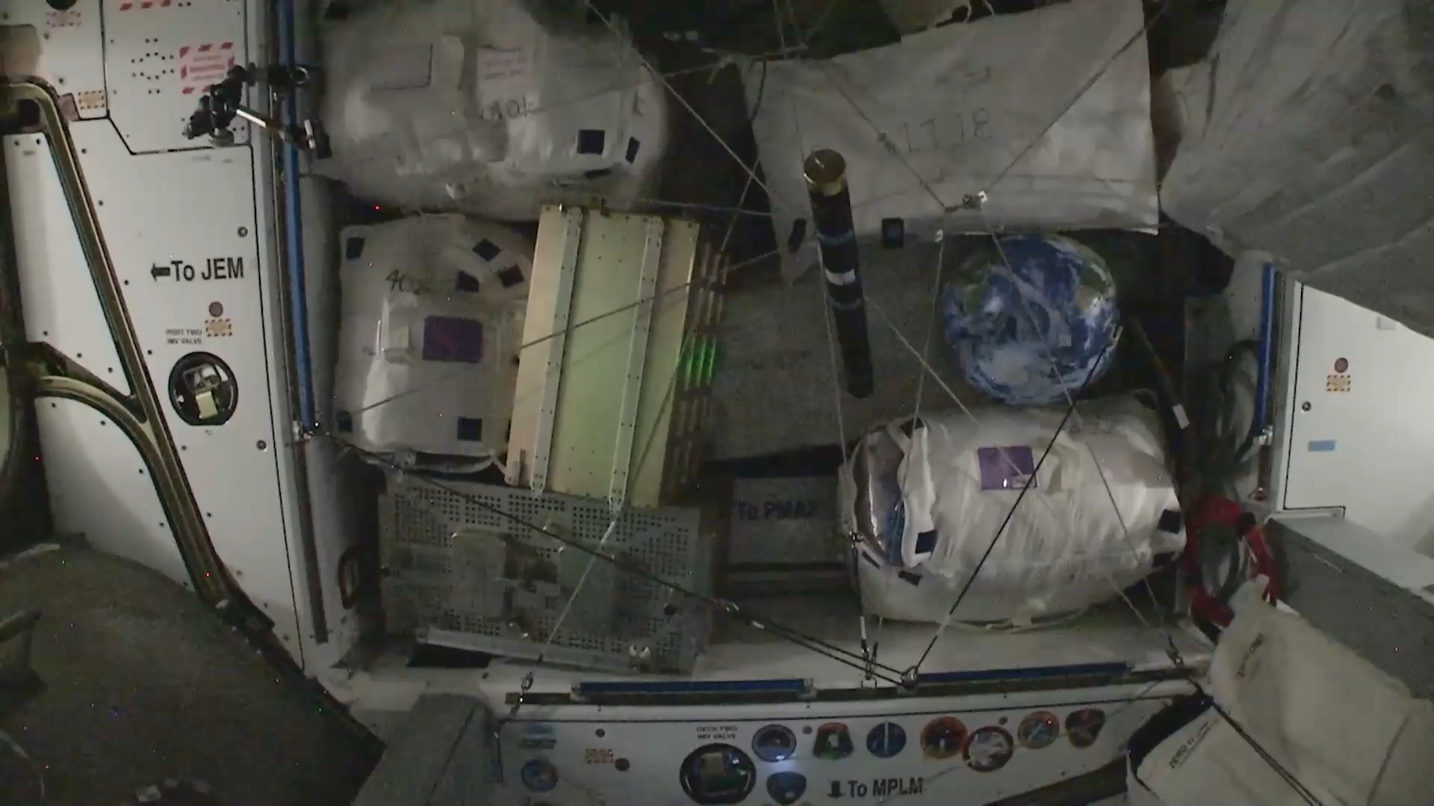
1. A spacecraft is a collection of different subsystems
kaznu.kz
sciencepark.kz
Notes:
Astro Pi — это образовательный проект Европейского космического агентства, реализуемый в сотрудничестве с Raspberry Pi Foundation.
Astro Pi — это космический аппарат, разработанный на основе Raspberry Pi, а также включающий в себя гироскоп, магнитометр и несколько датчиков для измерения влажности, температуры, ускорения и т. д.

Slide 8
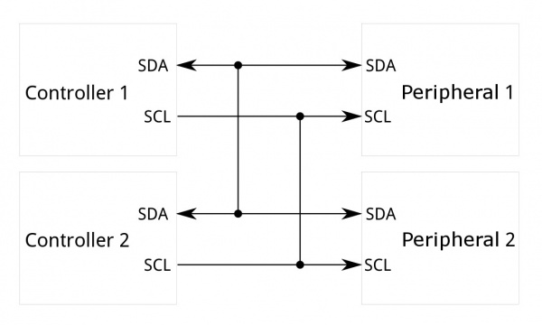
2. I2C — аппаратный интерфейс, используемый в Astro Pi и многих других устройствах.
© Sparkfun.com
Блок-схема I2C
kaznu.kz
sciencepark.kz
Notes:
Многие аппаратные устройства, такие как Astro Pi и его датчики, взаимодействуют друг с другом, используя один или несколько аппаратных интерфейсов и протоколов. Сегодня мы собираемся представить вам самый популярный и простой в использовании протокол связи под названием I2C.

Slide 9
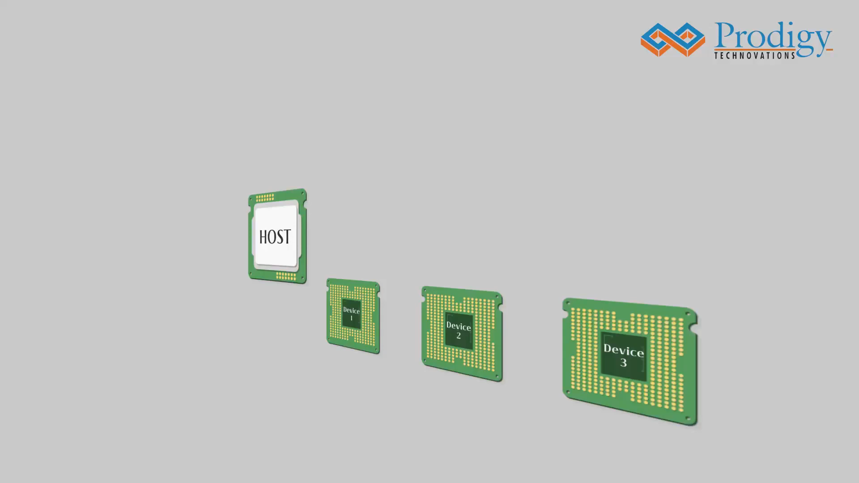
Raspberry Pi
kaznu.kz
sciencepark.kz
Notes:
0
00:00:01,000 --> 00:00:03,700
I2C — это простой двухпроводной последовательный протокол, который
1
00:00:03,700 --> 00:00:04,866
используется для коммуникации
2
00:00:04,900 --> 00:00:07,833
между двумя устройствами или чипами во встроенной системе
3
00:00:08,766 --> 00:00:11,600
Он имеет две линии, scl и sda
4
00:00:12,666 --> 00:00:16,166
scl используется для времени, а sda используется для данных
5
00:00:17,166 --> 00:00:20,233
spi — это четырехпроводной протокол последовательной связи
6
00:00:20,333 --> 00:00:22,633
и следует архитектуре "Ведущий — ведомый"
7
00:00:23,400 --> 00:00:26,300
есть различия между I2c и spi
8
00:00:26,300 --> 00:00:29,166
например, I2c — это полудуплексная связь
9
00:00:29,233 --> 00:00:32,066
а spi - полнодуплексная связь
10
00:00:32,433 --> 00:00:35,600
I2c поддерживает несколько ведущих и нескольких ведомых
11
00:00:35,600 --> 00:00:37,833
А spi поддерживает один ведущий
12
00:00:38,133 --> 00:00:40,266
i2c — двухпроводной протокол
13
00:00:40,266 --> 00:00:42,833
а spi — это четырехпроводной протокол
14
00:00:43,133 --> 00:00:45,166
i2c поддерживает замедление времени
15
00:00:45,566 --> 00:00:47,633
Он медленнее, чем spi
16
00:00:49,066 --> 00:00:52,700
он имеет дополнительные стартовые и стоповые биты
17
00:00:53,533 --> 00:00:55,533
у него есть бит подтверждения
18
00:00:55,533 --> 00:00:57,133
после каждой передачи
19
00:00:58,733 --> 00:01:01,266
требуется подтягивающий резистор

Slide 10
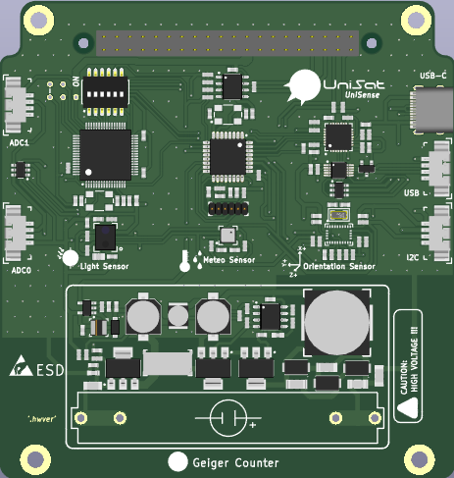
3. Подготовка дизайна нашей печатной платы
Raspberry Pi в качестве основного MPU
Измерения:
Температура
Влажность
Магнитометр
Акселерометр
Гироскоп
Коммуникация по протоколу I2C
UniSense (полезная нагрузка) на UniSat 1U Cubesat
kaznu.kz
sciencepark.kz
Notes:
Вдохновившись проектом Astro Pi, мы хотим подготовить и разработать собственную аппаратную печатную плату для космоса. Нам нужен отраслевой стандарт и мощное вычислительное устройство, и я считаю, что Raspberry Pi — хороший выбор для этого.
После выбора нашего MPU или микропроцессора пришло время решить, какие функции являются основными для нашей миссии, которые мы хотим включить в наш аппаратный дизайн.
В космическом оборудовании очень часто используются датчики для измерения температуры и влажности, и мы тоже установим это.
Мы также хотим включить в нашу плату магнитомотор, акселерометр и гироскоп, чтобы впоследствии эти данные можно было использовать для определения координат спутника, а также для расчета скорости космического аппарата.
После поиска в Интернете я обнаружил, что есть два датчика, которые лучше всего подходят для нашего варианта использования, это HTS221 и LSM9DS1 от микроконтроллеров ST. И они также коммуницируют с MPU по протоколу I2C.

Slide 11

4. Прототипирование печатной платы с помощью Fritzing
© Fritzing
Fritzing — это образовательная программа для проектирования печатных плат
kaznu.kz
sciencepark.kz
Notes:
Fritzing — отличный образовательный инструмент для проектирования печатных плат с открытым исходным кодом, который обычно используется для быстрого прототипирования. Давайте создадим проект Fritzing и спроектируем прототип нашей печатной платы.

Slide 12
Запись видео с экрана
kaznu.kz
sciencepark.kz
Notes:
Script at : https://github.com/UNEPG/fritzing-obc-blank

Slide 13

5. Проектирование печатной платы с помощью KiCad
© Fritzing
KiCad — одна из самых популярных программ для проектирования печатных плат
в электронной промышленности.
kaznu.kz
sciencepark.kz
Notes:
KiCad является одной из самых популярных программ для проектирования печатных плат в электронной промышленности и широко используется во многих проектах.

Slide 14
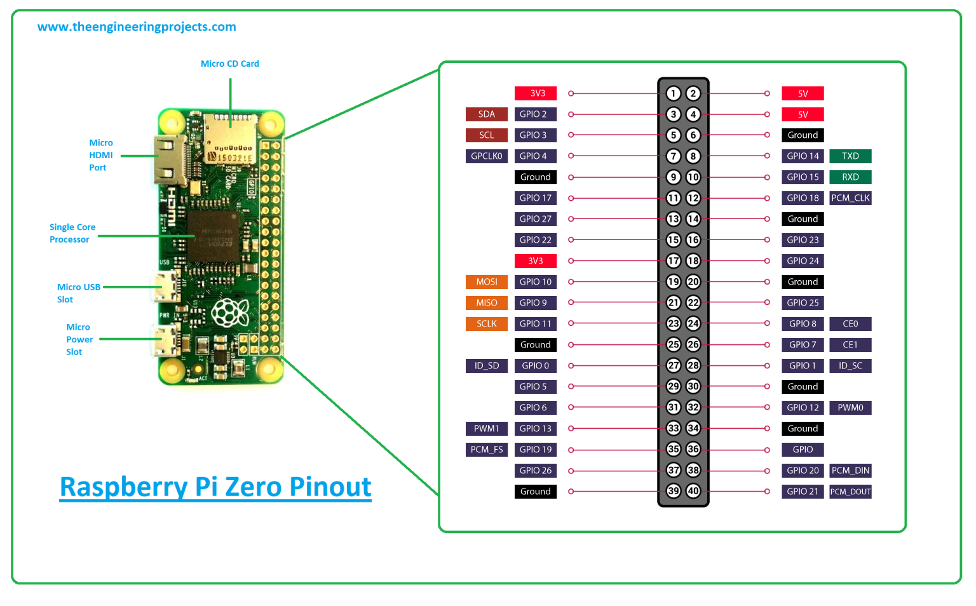
5. Распиновка Raspberry Pi
© Fritzing
Credit : The Engineering Projects
kaznu.kz
sciencepark.kz
Notes:
Нам понадобится питание 3.3В и 5В, заземление, линии I2C и UART от raspberry Pi.

Slide 15
5. Распиновка Raspberry Pi
© Fritzing
Credit : The Engineering Projects
kaznu.kz
sciencepark.kz
Notes:
Нам понадобится питание 3.3В и 5В, заземление, линии I2C и UART от raspberry Pi.

Slide 16
5. Распиновка Raspberry Pi
© Fritzing
Credit : The Engineering Projects
kaznu.kz
sciencepark.kz
Notes:
Нам понадобится питание 3.3В и 5В, заземление, линии I2C и UART от raspberry Pi.

Slide 17
Здесь будет запись видео (KiCad)
kaznu.kz
sciencepark.kz
Notes:
Откройте браузер и перейдите на https://github.com/unepg/KiCad-OBC-Blank .
1. Загрузите репозиторий с GitHub.
2. Разархивируйте файлы на рабочий стол.
3. Дважды щелкните, чтобы открыть проект KiCad
4. Поскольку в предыдущих модулях уже был представлен KiCad и его основные инструменты, мы не собираемся повторять тот же процесс, вместо этого мы сосредоточимся на создании печатной платы с использованием существующих библиотек компонентов.
5. Мы уже предоставили основные компоненты, которые будут использоваться в этом проекте, а именно микропроцессор Raspberry Pi, датчик влажности и температуры HTS221, 9-осевой акселерометр LSM9DS1, гироскоп и магнитометр. мы также включили некоторые конденсаторы, резисторы и символы мощности для использования. (компоненты должны быть выделены в видео прямоугольными областями)
6. Давайте сначала воспользуемся микропроцессором Raspberry Pi. (Конец первого видео здесь)

Slide 18

7. Обзор
Введение
Проектирование печатной платы
Разработка программного обеспечения
Вы здесь!
kaznu.kz
sciencepark.kz
Notes:
В этом уроке мы узнали, как планировать и проектировать OBC с помощью Fritzing и KiCad. В следующем уроке мы познакомим вас с одним из самых популярных языков программирования в мире.
До встречи на следующем уроке, желаю вам приятного изучения и хорошего дня!

Slide 19
В данной лекции использованы следующие материалы.
Литература:
1. Honess, D. and Quinlan, O., 2017. Astro pi: Running your code aboard the international space station. Acta Astronautica, 138, pp.43-52.
2. Delgado, M., López, M.C. and Cid, C., 2020, July. Learning space weather through the Astro Pi Project: the experience at a Secondary School. In Contributions to the XIV. 0 Scientific Meeting (virtual) of the Spanish Astronomical Society (p. 256).
3. Bruce, R.F., Brock, J.D. and Reiser, S.L., 2015, April. Make space for the Pi. In SoutheastCon 2015 (pp. 1-6). IEEE.
4. Underwood, C., Pellegrino, S., Lappas, V.J., Bridges, C.P. and Baker, J., 2015. Using CubeSat/micro-satellite technology to demonstrate the Autonomous Assembly of a Reconfigurable Space Telescope (AAReST). Acta Astronautica, 114, pp.112-122.
Интернет ресурсы:
https://www.raspberrypi.org/blog/young-people-space-experiment-ideas-astro-pi-mission-space-lab-2021-22/
https://www.raspberrypi.org/blog/free-beginner-coding-activity-astro-pi-mission-zero-name-space-history/
https://astro-pi.org/about/
https://learn.sparkfun.com/tutorials/i2c/all
https://commons.wikimedia.org/wiki/File:KiCad-Logo.svg
https://commons.wikimedia.org/wiki/File:Fritzing_logo_(new).png
https://prodigytechno.com/i2c-vs-spi
https://www.youtube.com/watch?v=iKDeJi2VBNo (Youtube Channel Prodigy Technovations)
kaznu.kz
sciencepark.kz

